Slide 1

Condizionamento Rispondente e Operante
Contingenza a tre termini
MO e contingenza a 4 termini
Definire un comportamento
Principi: Rinforzo, punizione, estinzione

Slide 2

È la modificazione comportamentale che consegue a, o viene indotta da, una interazione con l'ambiente e ha come risultato esperienze che conducono allo stabilirsi di nuove configurazioni di risposta agli stimoli esterni
L’apprendimento è un processo unitario che consente la formazione
dell’esperienza.
Non esistono diversi tipi di apprendimento, ma vi sono differenti modi per studiarlo.

Slide 3





ANALISI DEL COMPORTAMENTO
PARADIGMI
PRINCIPI
PROCEDURE APPLICATIVE

Slide 4

studiano i processi dell’apprendimento compiendo alcune
operazioni sperimentali.
producono specifiche modificazioni del comportamento in funzione di diverse classi di variabili.
La caratteristica del metodo sperimentale è quella di
formulare e testare le ipotesi.
Si raggiungono, provvisoriamente, alcune conclusioni manipolando sistematicamente le variabili indipendenti e osservandone gli effetti sulle variabili dipendenti: le prime per convenzione le chiamiamo stimoli, le seconde risposte; si manipolano sistematicamente gli stimoli per studiarne
l’effetto sulle risposte.

Slide 5
Lo scopo è quello di dimostrare relazioni funzionali, coerenti e sufficientemente stabili e generali tra i comportamenti e vari classi di eventi ambientali.
Attraverso centinaia di esperimenti Pavlov, Skinner, Bandura e innumerevoli altri ricercatori hanno scoperto e verificato i principi basilari del comportamento che continuano a essere la base empirica dell’analisi del comportamento anche ai giorni nostri.

Slide 6

Ivan P. Pavlov (1849-1936) ha messo a punto il paradigma sperimentale per lo studio dell’apprendimento noto come condizionamento classico, rispondente o pavloviano.
Si tratta di un modello S-R. Dove S (lo stimolo) determina R (la risposta)
Quindi i comportamenti appresi col condizionamento classico non sono "mantenuti" dalle risposte, ma dagli stimoli

Slide 7
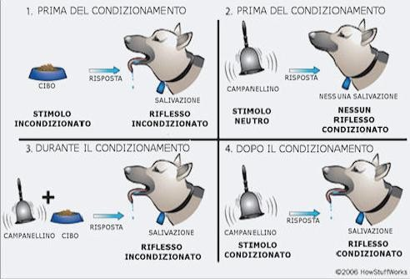
CONDIZIONAMENTO CLASSICO O RISPONDENTE
(Pavlov, 1966)
Il condizionamento rispondente è un fenomeno mediante il quale l’associazione tra uno stimolo incondizionato ed uno precedentemente neutro trasferisce a quest’ultimo la capacità di elicitare una determinata risposta comportamentale.

Slide 8

Ci si può chiedere che relazione ci sia tra un cane
«sbavante» di oltre cent’anni fa e gli interventi sull’autismo. La risposta va trovata non nella topografia dello stimolo- risposta, ma nella loro funzione.
Il condizionamento può essere concettualizzato come un processo di transfer funzionale dello stimolo in base al quale uno stimolo precedentemente neutro acquisisce temporaneamente la capacità funzionale di produrre la risposta (biologica) originariamente provocata da un altro stimolo.
Nell’analisi comportamentale applicata il processo di transfer funzionale dello stimolo è alla base della procedura di pairing (appaiare, accoppiare).

Slide 9

Burrhus Frederic Skinner (1904-1990) ha messo a punto il paradigma sperimentale per lo studio dell’apprendimento noto come condizionamento operante.
Il comportamento rispondente rappresenta solo parzialmente la vastità e la complessità del comportamento degli esseri viventi: essi, infatti, non si limitano ad attendere in modo passivo l’azione dell’ambiente ma cercano di prevenirlo e — questo riguarda soprattutto gli esseri umani — di piegarlo alle loro necessità.
In altre parole essi operano sull’ambiente per dominarlo, trasformarlo e adattarlo.

Slide 10
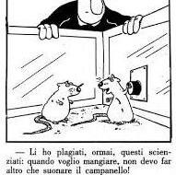
CONDIZIONAMENTO OPERANTE
(Skinner, 1938)
È importante sottolineare che il Condizionamento Operante permette di apprendere comportamenti non biologicamente determinati.
Il condizionamento del comportamento e la sua discriminazione avviene a ritroso a partire dalla conseguenza.
Quando appare è di solito approssimato e viene poi modellato dalle contingenze di rinforzo.

Slide 11
CONDIZIONAMENTO OPERANTE
(Skinner, 1938)
L ’apprendimento è il risultato del condizionamento mediante rinforzo di una risposta selezionata tra le tante possibili in un dato contesto.
Un topo affamato, introdotto nella skinner-box, durante l’attività esplorativa preme casualmente una leva. La pressione fa emettere una pallina di cibo (rinforzo) e ciò succederà ogni volta che il ratto preme la leva.
Si è così instaurato un condizionamento operante.
Successivamente sarà presentato uno stimolo antecedente (Stimolo discriminativo) che segnalerà la presenza del rinforzo e quindi la possibilità di emettere quello specifico comportamento.

Slide 12

Operante, conseguenze e stimolo discriminativo compongono quella che tecnicamente si chiama contingenza a tre termini, espressione con cui si indica la relazione funzionale che viene creata in modo artificiale nel corso dell’esperimento, ma si stabilisce in modo naturale tra questi tre elementi nella vita quotidiana.
La contingenza a tre termini è alla base di ogni intervento basato sull’analisi comportamentale applicata

Slide 13

Ogni comportamento può essere analizzato in base a tre serie di eventi (ABC):
Antecedent: gli stimoli che esistono immediatamente prima del comportamento
Behavior: comportamento
Consequence: conseguenze del comportamento

Slide 14
Antecedenti | Comportamento | Conseguenze
Tutto quello che accade prima del comportamento | Descrizione esatta del comportamento | Tutto quello che accade dopo del comportamento

Slide 15

Sono condizioni ambientali o stimoli che esistono o si verificano prima del comportamento.
Gli antecedenti ci permettono di sapere quando e quale tipo di comportamento verrà emesso,
quindi cambiando l’antecedente possiamo cambiare il comportamento.
Esempio
A-porta chiusa a chiave B-giro la chiave
C- la porta si apre ed esco

Slide 16

· E’ uno stimolo antecedente correlato con la disponibilità di un Rinforzo
· Stimolo che suggerisce che quel comportamento sarà seguito da Sr+

Slide 17
Nell’ABC manca qualcosa…
S^{D} segnalerà solo la risposta
La scatola dei biscotti mi segnala che se mi alzo e la apro avrò biscotti
la persona deve essere motivata ad emettere quella risposta, il rinforzo dipende dalla motivazione
Ho fame…

Slide 18
Per questo motivo, è stato necessario aggiungere un quarto elemento:
stimolo antecedente con funzione discriminativa
la risposta con funzione effettuale
lo stimolo conseguente con funzione rinforzante
MO

Slide 19

Stimoli antecedenti che hanno 2 effetti sul comportamento:
alterano temporaneamente l’efficacia del rinforzo (value altering effect)
alterano la frequenza dei comportamenti rinforzati
attraverso un dato rinforzatore (behavior altering effect)
Esempio: deprivazione da cibo
value altering effect: aumenta l’efficacia del cibo come
rinforzo
behavior altering effect/ evocative effect: aumenta la frequenza di tutti i comportamenti rinforzati con il cibo

Slide 20



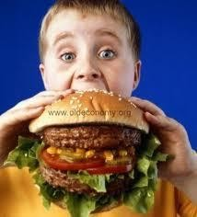






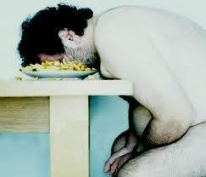
MO
EO
Establishing Operation Eventi che aumentano l’efficacia di una conseguenza data
AO
Abolishing Operation Eventi che diminuiscono l’efficacia di una conseguenza data

Slide 21








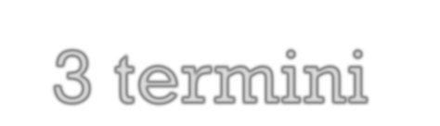


MOs sono importanti in relazione ai 3 termini della contingenza
EO
Sete
_{S}D
Rubinetto con un punto blu
_{S}R+
Acqua fresca è presente
Respon se
Girare il rubinett o con il punto blu”
Girare il rubinetto con il punto blu avverrà più spesso in futuro quando la prsona ha il desiderio di acqua.

Slide 22
La più completa definizione di MO è la seguente:
Ogni operazione, evento o Condizione stimolo che altera il valore rinforzante di qualche stimolo, oggetto o evento e inoltre altera la frequenza o qualche dimensione
del comportamento che dallo stesso stimolo, (Michael, 1988)
è stato rinforzato oggetto o evento.

Slide 23

E’ la porzione di un organismo che interagisce con l’ambiente che è caratterizzato da spostamenti rilevabili nello spazio attraverso il tempo, e che risultano in un cambiamento di una aspetto dell’ambiente.
L’attività di ogni organismo vivente; il comportamento umano include tutto ciò che la gente fa.
Ha effetto sull’ambiente
E’ misurabile e comprende movimento
Movimenti che risultano da una interazione dell’organismo con l’ambiente

Slide 24
Definizione Comportamentale
Azioni osservabili di un individuo
Necessità di essere in grado di vedere, udire, odorare, avvertire le azioni per poterle misurare
Almeno due persone devono concordare sulla manifestazione comportamentale
Deve passare il “test del morto”

Slide 25
Lavarsi i denti
Non lavorare
Fumare
Parlare
Sguardo fisso nel vuoto
Evitare i compiti
Non ascoltare
Indossare i pantaloni
Vestirsi
Alzare la mano
Tacere

Slide 26
Esempi:
Etichette sommarie:
Marco è un ragazzo timido.
Definizioni Operazionali
A ricreazione, Marco tende a stare da una parte guardandosi le mani. Se qualcuno prova a conversare con lui, risponde monoparole e non reciproca con una domanda.

Slide 27
Tipicamente siamo interessati a…
Eccessi o Deficit di comportamento
I deficit sono comportamenti che stiamo tentando di incrementare
  Un bambino non esplicita il nome oggetti comuni della cucina e I genitori vorrebbero incrementare l’ettichettamento.

Slide 28
Gli eccessi sono comportamenti che stiamo tentando di decrementare
  Mordere è un eccesso comportamentale: noi vogliamo che Amelia smetta di mordere suo fratello.
  Bere alcolici puo’ essere un comportamento eccessivo: noi vogliamo che Marco diminuisca la quantità di alcolici che beve

Slide 29
E’ un’azione osservabile?
Può essere misurato?
Possono due persone essere d’accordo sul suo verificarsi?
Superà il test del morto?

Slide 30

Function
  Il comportamento è definito in base all’effetto che produce nell’ambiente
Topography
  Identifica la forma del comportamento

Slide 31





Cambiando gli eventi che si manifestano immediatamente dopo un comportamento, possono modificare la frequenza di tale comportamento.
Esempio: A- porta chiusa a chiave B-giro la chiave
 | C-la porta si apre e esco
A-il bambino vuole un giocattolo che si trova su una mensola in alto
B-il bambino si mette a urlare pestando i piedi C-la mamma gli da il giocattolo

Slide 32
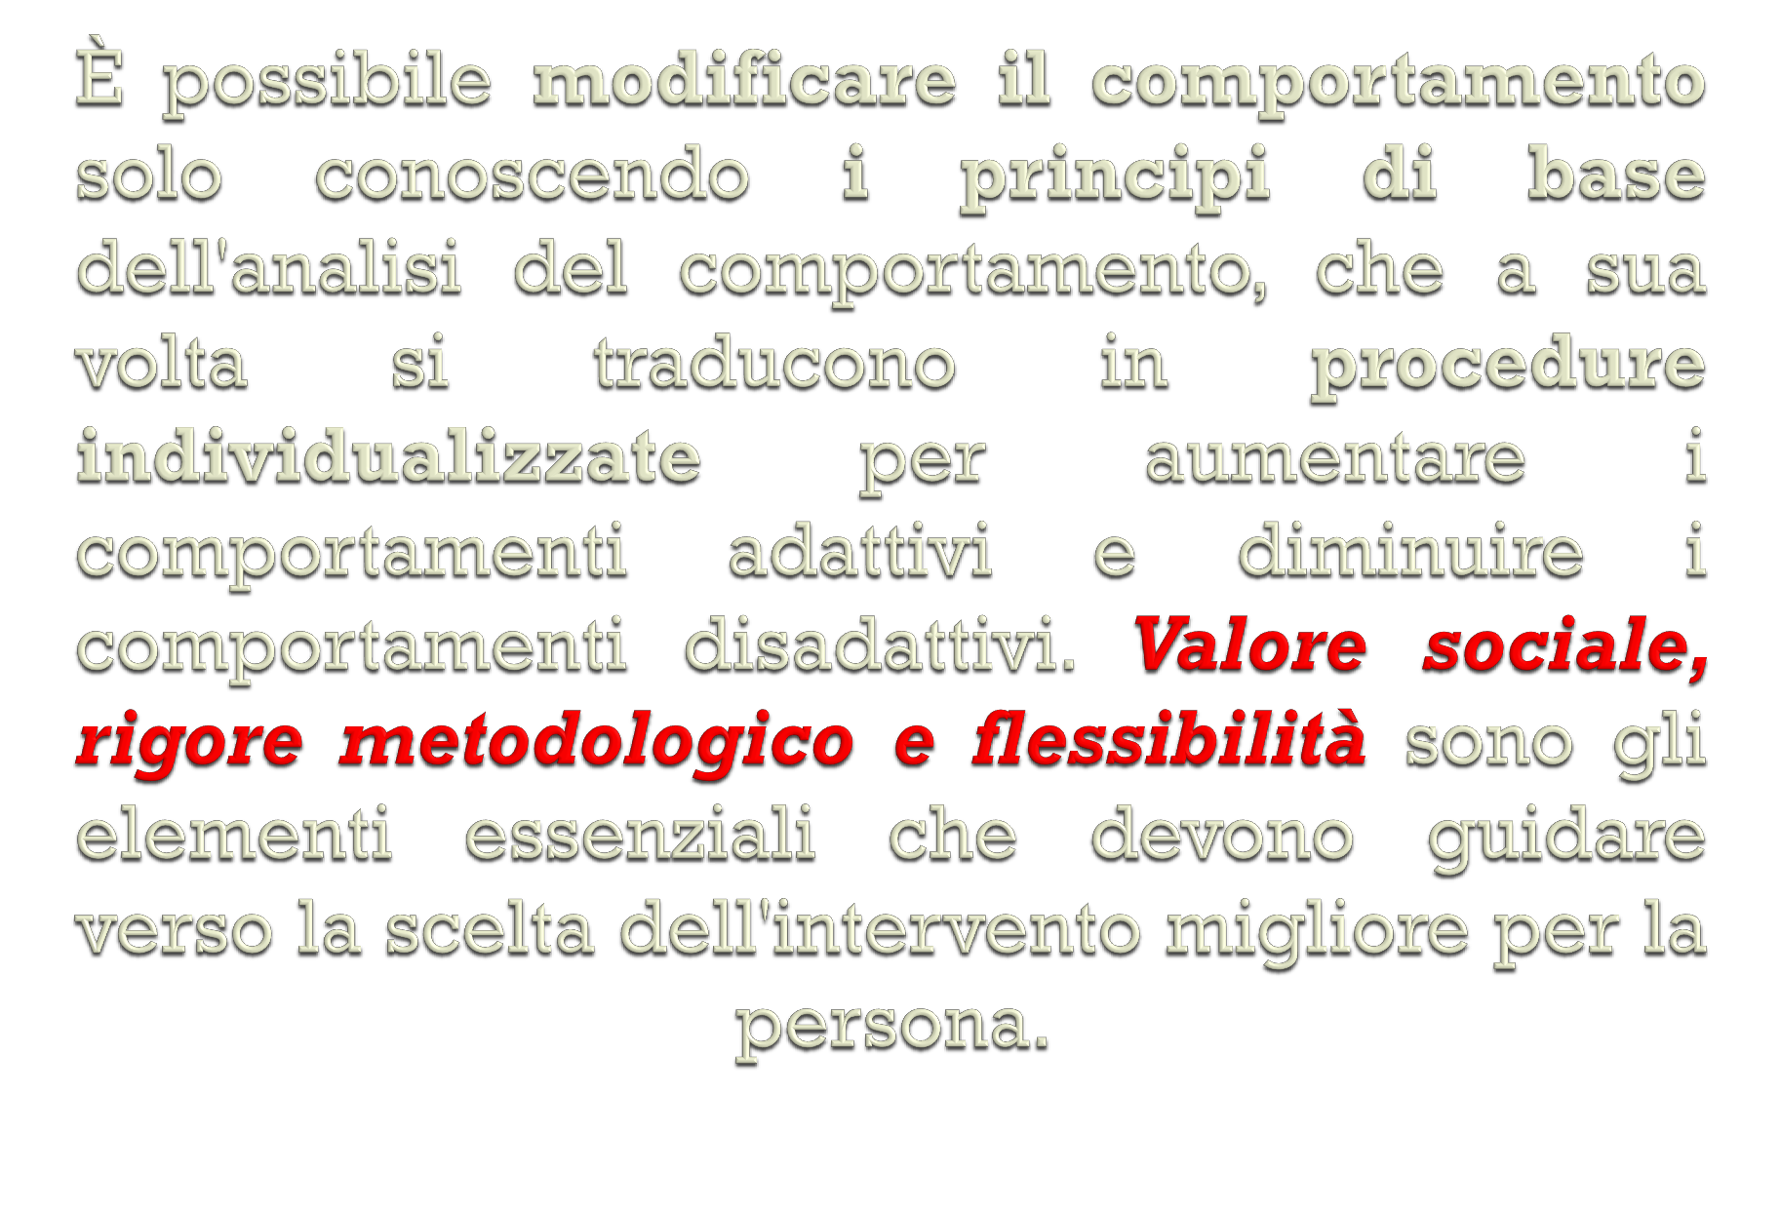
PRINCIPI

Slide 33
Quali sono i principi?
rinforzo
punizione
estinzione
discriminazione
generalizzazione

Slide 34
RINFORZO
Il principio del rinforzo opera quando la presentazione di uno stimolo che segue un comportamento aumenta la probabilità dell’occorrenza futura di questo comportamento (classe di risposte) in condizioni simili

Slide 35





























Rinforzatori
Secondari o condizionati (acquisiti)
Primari o incodizionati (biologici) Cibo | Secondari o condizionati (acquisiti)
 |  | Tangibili
Tangibili
Attività
Bere
bere
Sociali
calore
Calore
Generalizzati
Stimoli sessuali
Stimoli sessuali
eventi che acquisiscono le loro proprietà
attraverso l’associazione con rinforzatori primari
soddisfano un bisogno biologico primario

Slide 36

Libri con immagini
Libri con immagini a rilievo/saltano fuori
Giocattoli con ruote (es. macchine)
Rampe di macchina o biglie
Treno e rotaie di treno
Giocattoli con oggetti che saltano fuori
Scatola con pupazzo a molla
Palloncini
Burattini/marionette
Adesivi con glitter/brillantini o lucidi
T.V./film
Giochi al computer
Video giochi
Giocattoli da
caricare
Trottole
Torcia
elettrica/pila
Giocattoli che si
illuminano
Adesivi con ologrammi
Caleidoscopio
Specchi

Slide 37

Cassette musicali/CD
Libri con bande effetti sonore
Fischietti
Campane
Tamburi & bacchette
Triangolo
Bacchette ritmiche
Piatti musicali
Pianoforte
Giocattoli che parlano o cantano
Cantare canzoni
Microfono

Slide 38

Palline anti stress
Crema per le mani/corpo
Crema da barba
Play-doh/Di-do
Creta
Stucco/creta
Silly-string (corde elastiche per
giocare)
Giocare con la sabbia
Giocare con l’acqua
Bubble wrap (carta plastificata con bolle)
Libri con illustrazioni di consistenza
Scovolini o Wikki-Stix
Giocattoli che si piegano o si estendono
Giocattoli che sono elastici/gommosi

Slide 39

Sedersi e Roteare
Gattonare/strisciare sul pavimento
Correre
Saltare/Saltellare
Bicicletta o triciclo
Fare giri su un carro
Portare a cavalluccio sulle spalle/schiena
Sedia/cavallo a dondolo
Ballare
Arrampicarsi
Buttarsi nei cuscini
Tappeto elastico
Rimbalzare su palla terapeutica
Arrotolarsi sul pavimento
Essere tenuto a testa in giù
Girare/roteare
Punching ball (palla da dare
pugni)

Slide 40

· Chiamiamo stimolo rinforzatore positivo (SR+) lo stimolo che, se si presenta
subito dopo l’emissione di un comportamento, aumenta la frequenza (o la probabilità) di emissione futura.

Slide 41
_{S}D
R
_{S}R+
“6 x 7?”
“42”
“voto 9”

Slide 42

Può essere utilizzato per aumentare la futura probabilità di comparsa di un comportamento
Può essere utilizzare per produrre nuovi comportamenti
Può essere utilizzato per modellare comportamenti già esistenti (e.g. topography, frequency, duration etc.)

Slide 43

La riduzione o la fine di uno stimolo che segue un comportamento aumenta la probabilità che questo comportamento (classe di risposte) si presenti di nuovo
Il termine negativo si riferisce semplicemente al fatto che uno stimolo viene rimosso
Questa tipologia di rinforzo avviene quando, in presenza di uno stimolo antecedente
avversivo,l’emissione di un comportamento comporta la cessazione, la riduzione o il posponimento dello stesso, determinando
l’aumento dell’occorrenza futura del
comportamento.

Slide 44
Esempi di comportamenti rinforzati negativamente:
Chiudere la finestra in una giornata fredda
Togliersi scarpe strette
Spegnere la musica troppo alta

Slide 45



_{S}D
R
_{S}R-
Inizia a piovere
Aprire l’ombrello
Non bagnarsi

Slide 46

Può essere utilizzato per aumentare la probabilità di comparsa del comportamento
MA
SE usato troppo spesso può indurre
l’evitamento di situazioni in cui stimoli avversivi sono presenti

Slide 47
PUNIZIONE
Conseguenze comportamento
negative all’emissione con l’obiettivo di
di un
diminuire
immediatamente il comportamento target. POSITIVA: aggiungo qualcosa di sgradito NEGATIVA: tolgo qualcosa che piace
Blocca immediatamente il comportamento ma è fondamentale insegnare una risposta alternativa

Slide 48
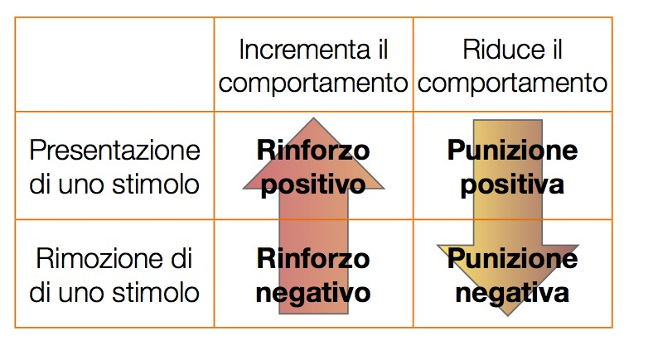
RINFORZI E PUNIZIONI

Slide 49
1. Dopo pranzo Federico si alza e sparecchia la tavola, la madre lo ringrazia e gli dice che può uscire con i suoi amici. Federico da quel giorno sparecchia tutti i giorni la tavola. (R+)
2. Dopo pranzo Matteo si alza e va a giocare al computer, la madre ha deciso di negargli l’accesso al computer se prima non sparecchia. Da quel giorno Matteo ha sempre sparecchiato la tavola. (R-/P-/R+)
3. Caterina ha mal di testa. Prende un medicinale. Da allora quando avrà mal di testa prenderà sempre il medicinale. (R-)
4. Veronica corre tutti i giorni al parco e un giorno incontra una persona che le rimprovera di non correre sull’erba. Veronica da quel giorno corre sempre sulla ghiaia. (P+)
5. La maestra dice a Marco: “Smettila” quando lui inizia a fare i dispetti ai compagni. Tutte le volte Marco ride e continua a fare i dispetti. (R+)
6. Il bimbo piange per ottenere caramella. Non/La ottiene (R-/R+)

Slide 50

· Con questo termine si intende la diminuzione della forza della risposta.
Come alcune conseguenze rinforzano i comportamenti, così la mancanza di conseguenze li indebolisce progressivamente.
Il fenomeno dell’estinzione si può notare sia nel condizionamento rispondente che in quello operante.
65

Slide 51

· L’estinzione operante è definibile pertanto come la diminuzione della frequenza di una risposta quando questa non è più seguita da un rinforzo. In termini sperimentali
l’estinzione si studia azzerando
l’erogazione di rinforzatori a seguito di un dato operante.
66

Slide 52

· La velocità con cui avviene il decremento del comportamento dipende dalla storia di apprendimento dell’organismo. Se il comportamento deriva da una storia d’apprendimento in cui è stato prevalente un rinforzo intermittente, a rapporto
variabile, vi è alta resistenza all’estinzione: infatti quando il rinforzo è particolarmente discontinuo la risposta tende a persistere a lungo.
67

Slide 53

L’analisi comportamentale applicata si occupa di capire e migliorare comportamenti umani socialmente significativi, ed applica a questo fine le procedure.
Tali procedure hanno l ’ obiettivo comportamento desiderato,
di modificare il
attenendosi
alle analisi
leggi
del
universali, che sono proprie dell ’
comportamento.
Le procedure sono verificate attraverso la ricerca e posseggono la caratteristica di generalizzabilità attraverso soggetti, contesti e comportamenti.

